Slide 1
Otvorená samospráva 2016
REBRÍČEK TRANSPARENTNOSTI 100 najväčších miest 2016
Transparency International Slovensko, november 2016

Slide 2
PREČO REBRÍČEK?
Štvrtý rebríček miest (2010, 2012, 2014, 2016)
poukázanie na rozdiely v transparentnosti medzi mestami, tlak na väčšiu otvorenosť
prístup k informáciam umožňuje verejnú kontrolu vedenia miest, pravidlá obmedzujú priestor na svojvôľu
vyššia transparentnosť však automaticky neznamená menej korupcie

Slide 3
ČO SME HODNOTILI?
11 oblastí
96 indikátorov
5 typov zdrojov dát

Slide 4
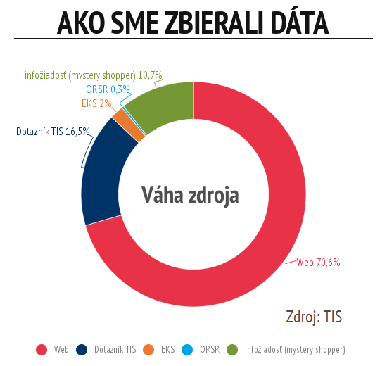
Jadro hodnotenia sa presúva na web – proaktívne zverejňovanie
Mierna úprava metodiky
Mystery shopping

Slide 5
HODNOTENÉ OBLASTI
POLITIKA (OBLASŤ) | VÁHA | PRIEMERNÉ VÝSLEDKY
Prístup k informáciám | 21,0% | 74,2%
Rozpočet a zmluvy | 17,0% | 69,8%
Účasť verejnosti na rozhodovaní | 15,0% | 54,6%
Predaj a prenájom majetku | 9,5% | 13,9%
Verejné obstarávanie a zabezpečovanie služieb | 9,0% | 45,2%
Dotácie a granty | 7,0% | 33,3%
Byty a sociálne zariadenia | 6,0% | 26,8%
Personálna politika | 4,5% | 29,6%
Etika a konflikt záujmov | 4,5% | 24,4%
Obecné podniky a investície | 3,5% | 55,4%
Územné plánovanie a stavebný úrad | 3,0% | 63,1%
Celkovo | 100,0% | 51,3%

Slide 6
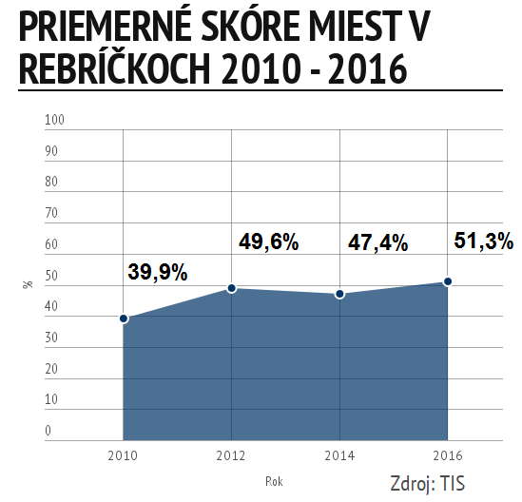
Mestá sa v transparentnosti mierne lepšia Oproti roku 2014 sa zlepšili až 2/3
Prvýkrát cez 50%
Rozdiel 2014/2016: +4 pb 2010/2016: +11 percentuálnych b.
Župy 2015: 50,2%

Slide 7
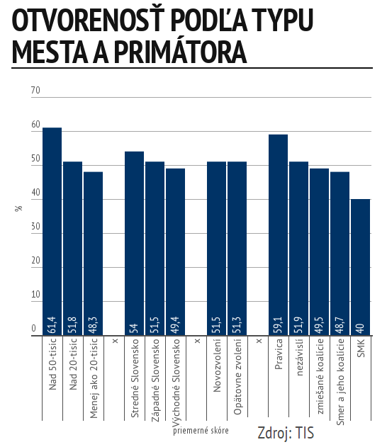
Veľké mestá sú otvorenejšie (skóre im kazí Nitra so 43,6%)
Medzi novými a opäť zvolenými primátormi nie je rozdiel
Transparentnejšie sú mestá so stredopravými primátormi
Notes:
Kým mestá pod 20-tisíc obyvateľov dosiahli v priemere iba 48 percent bodov, Rožňava získala až 75,4 percent. Opačným príkladom je Nitra, ktorá získala výrazne podpriemerný výsledok v kategórii veľkých miest nad 50-tisíc. Kým tie v priemere získali viac ako 61 percent, Nitra iba cez 43.

Slide 8
NIEKTORÉ ZISTENIA
Zlepšenie
Podiel miest, ktoré majú zverejnený etický kódex volených predstaviteľov stúpol od roku 2014 z 22 na 28 %.
Už 62 zo 100 samospráv umožňuje občanom online nahlásiť problém a sledovať jeho riešenie (oproti 34 v roku 2014)
Počet miest, ktoré zverejňujú video alebo zvukové záznamy zo zastupiteľstva narástol za dva roky zo 41 na 59.
Nové zistenia
Nástroje participatívneho rozpočtu využíva len 1 z 10 samospráv.
Iba každé desiate mesto zverejňuje program primátora proaktívne na webe.
Stagnácia alebo zhoršenie
Iba tretina samospráv prijíma automaticky zamestnancov cez výberové konania (oproti 32 v roku 2014).
Až 9 zo 10 samospráv nepoužilo za dva roky pri predaji majetku ani raz elektronickú aukciu. (oproti 8 z 10 v roku 2014).
Stále iba 6 zo 100 primátorov zverejňuje na webe mesta majetkové priznania primátora (oproti 5 v roku 2014).
Až 90 % miest nezverejňuje pravidlá pre prijímanie detí do materských škôl a jaslí.

Slide 9
PRÍSTUP K INFORMÁCIÁM
Až 29 zo 100 miest vôbec neodpovedalo na 1 z 2 infožiadostí občana
Primátor Trenčína si vyhľadal číslo na žiadateľa a overoval si jeho totožnosť
Primátorka Humenného nechcela odpovedať ani na infožiadosti TIS

Slide 10
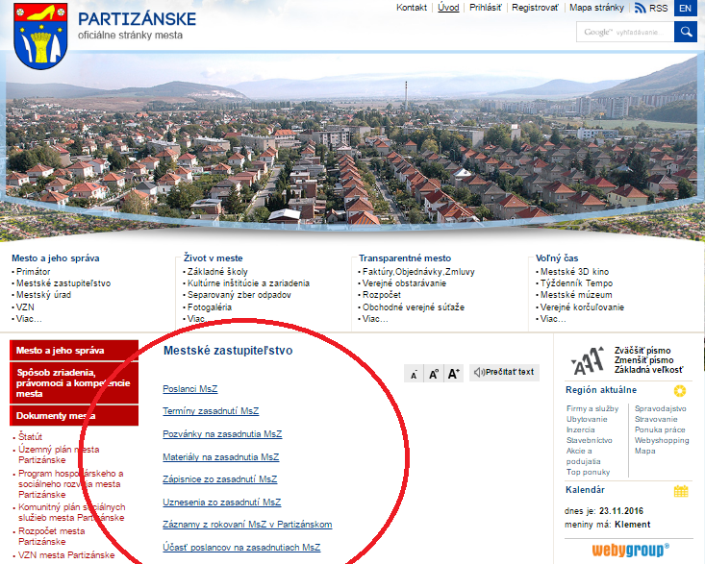
ÚČASŤ NA ROZHODOVANÍ
Kým zápisnice z MsZ zverejňuje už 9 z 10 miest, pri komisiách je to len 6 z 10 a pri Mestskej rade len tretina
Záznamy z MsZ už zverejňuje 59 miest (oproti 41 z roku 2014)
Partizánske - dobrá prax

Slide 11
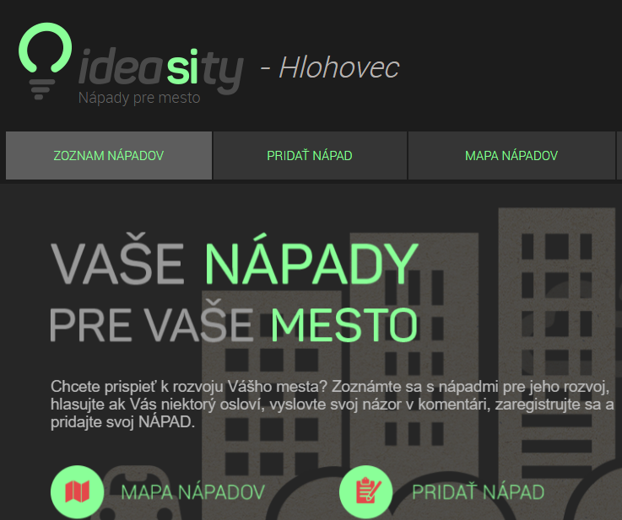
PARTICIPATÍVNY ROZPOČET
Participatívny rozpočet využíva aspoň v istej forme 11 miest
Hlohovec – na stránke ponúkal do 30. septembra zapojenie sa do tvorby rozpočtu cez portál ideasity.sk
Zoznam a mapa nápadov, možnosť hlasovať

Slide 12
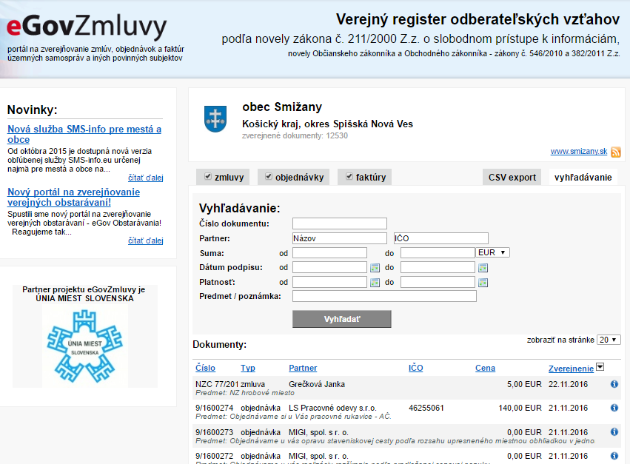
ZMLUVY: AKO ÁNO
Kvalita zverejňovania zmlúv v priemere na 61%
Obec Smižany- 99% v hodnotení
Zmluvy s prílohami, kopírovateľné, spracovateľné strojom, možnosť vyhľadávania a triedenia podľa sumy, protistrany, dátumu, export dát.

Slide 13
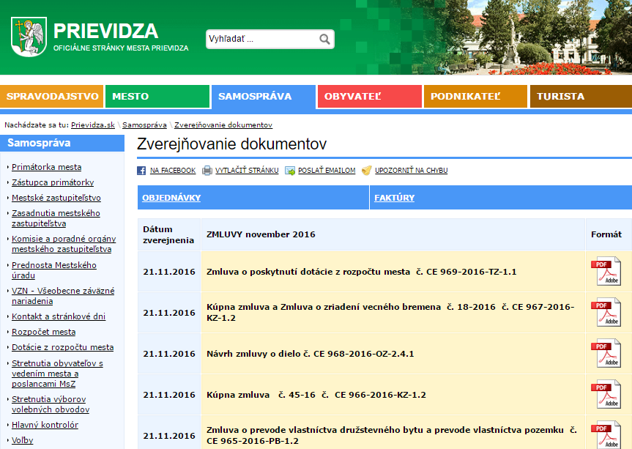
ZMLUVY: AKO NIE
Mesto Prievidza 15% v hodnotení
Bez možnosti triediť a vyhľadávať zmluvy, bez informácií o cene či protistrane, z dokumentov sa nedá kopírovať, nemožno ich čítať strojom

Slide 14
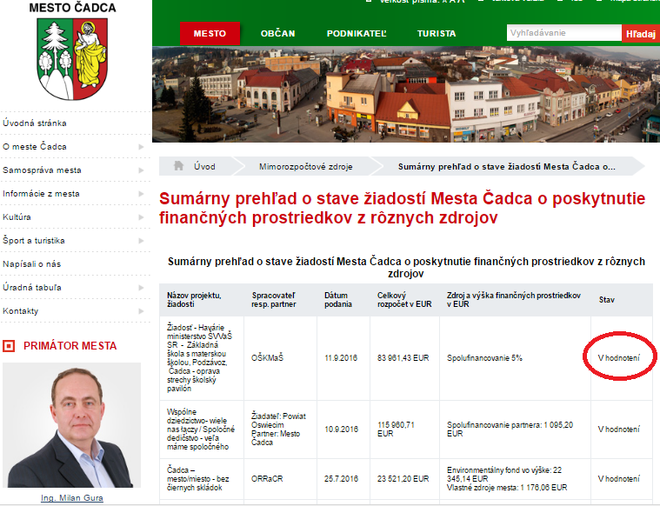
DOTÁCIE A GRANTY
Iba 4 z 10 miest zverejňujú na webe, komu pridelili dotácie na kultúru či šport
Čadca zverejňuje podrobné údaje vrátane celého rozpočtu a stavu žiadosti
Notes:
Trenčín 2016: Dotácie na šport 72 500 eur; 104 000 eur

Slide 15
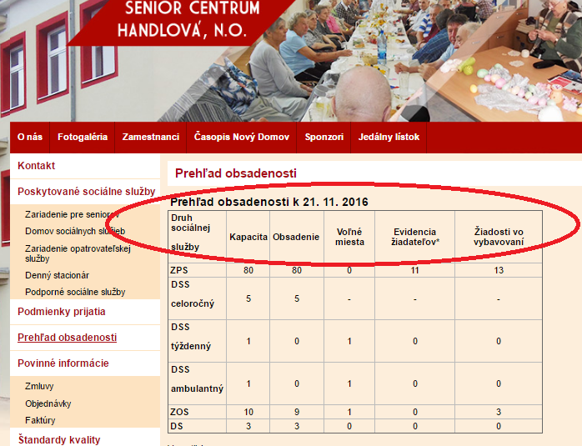
SOCIÁLNE SLUŽBY
18 miest zverejňuje informácie o voľných miestach (3X viac ako 2014)
Handlová zverejňuje aktuálne dáta o kapacite, voľných miestach, stave žiadostí ako aj podmienky prijatia
Notes:
Zverejňovanie voľných miest a poradníka – nástroj proti korupcii a klientelizmu

Slide 16
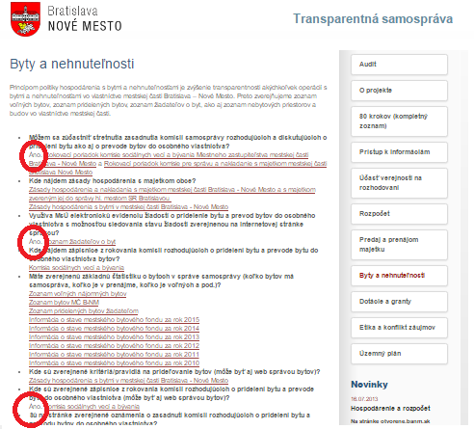
PRIDEĽOVANIE BYTOV
Iba štvrtina miest zverejňuje poradovníky čakateľov na byt a 17% komu boli byty pridelené
BA Nové Mesto – zverejnilo indikátory TIS aj s odpoveďami
Majú poradovník, úspešných žiadateľov, verejnú komisiu, štatistiku

Slide 17
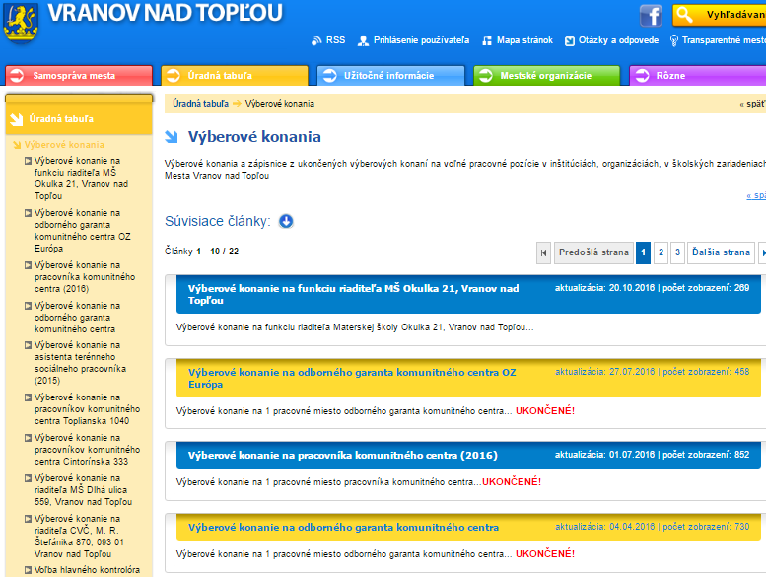
PRIJÍMANIE ZAMESTNANCOV
Tretina miest prijíma zamestnancov vždy cez výberové konania
Vranov zverejňuje kompletné zápisnice s počtami a menami uchádzačov, členmi komisie, hlasovaním.

Slide 18
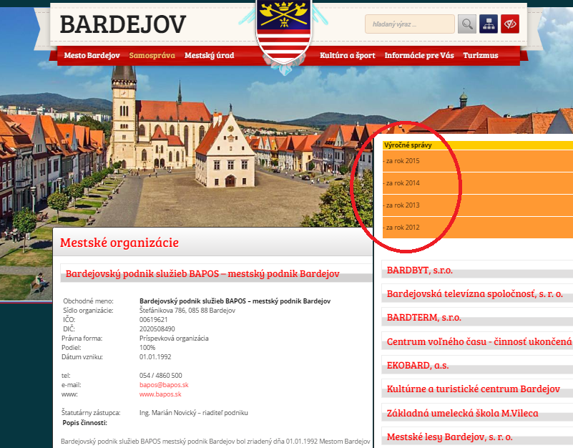
MESTSKÉ FIRMY
Tretina miest nemá na webe informácie o mestských firmách ani odkazy na ich stránky
Bardejov zverejňuje informácie o firmách a ich činnosti, linky, výročné správy (chýbajú CV manažérov)
Notes:
politizácia výkonného manažmentu mestských firiem (poslanci sú konateľmi alebo členmi predstavenstiev mestských firiem v 61% mestách).

Slide 19
SKOKANI REBRÍČKA
+87 miest a 41 pb Sabinov
(zo 100. na 13. miesto)
+52 miest a 20 pb Nové Zámky (z 86. na 34. miesto)
-52 miest a 13 pb Kolárovo
(z 36. na 88. miesto)
-47 miest a 9 pb Tvrdošín
(z 38. na 85. miesto)
Pozn.: Bodový vzostup alebo pokles je len orientačný, metodika bodovania prešla medziročne miernou úpravou

Slide 20
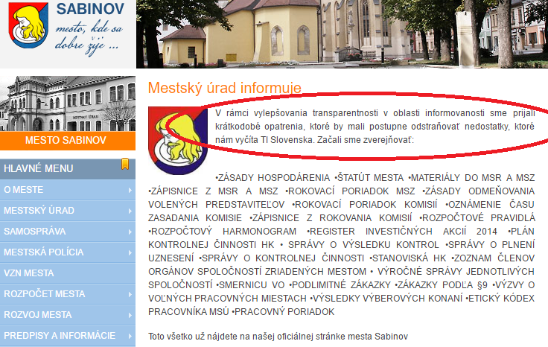
REKORDNÉ ODHODLANIE
Notes:
Podobne Vranov – v roku 2012 posledné 99. miesto spolu s Bytčou.

Slide 21
NAJOTVORENEJŠIE MESTÁ
100. Miesto
Veľký Meder – 27,3%
2. Miesto
Martin - 76,5%
3. Miesto
Rožňava - 75,4%
Notes:
Posledný Veľký Meder 27,3%

Slide 22
NAJOTVORENEJŠIE MESTÁ
1. Miesto
Vranov nad Topľou - 78,7%
2. Miesto
Martin - 76,5%
3. Miesto
Rožňava - 75,4%
Notes:
Kým mestá pod 20-tisíc obyvateľov dosiahli v priemere iba 48 percent bodov, Rožňava získala až 75,4 percent. Opačným príkladom je Nitra, ktorá získala výrazne podpriemerný výsledok v kategórii veľkých miest nad 50-tisíc. Kým tie v priemere získali viac ako 61 percent, Nitra iba cez 43.

Slide 23
NAJOTVORENEJŠIE MESTÁ
1. Miesto
Vranov nad Topľou - 78,7%
2. Miesto
Martin - 76,5%
3. Miesto
Rožňava - 75,4%

Slide 24
NAJOTVORENEJŠIE MESTÁ
1. Miesto
Vranov nad Topľou - 78,7%
2. Miesto
Martin - 76,5%
3. Miesto
Rožňava - 75,4%
Notes:
Posledný Veľký Meder 27,3%

Slide 25
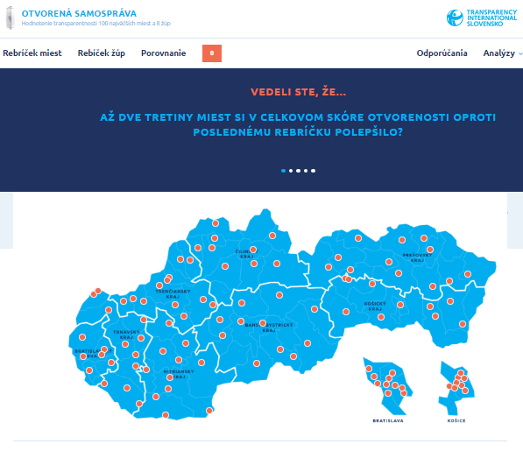
REBRÍČEK MIEST
Samosprava.transparency.sk
Každé mesto sa dá rozkliknúť
Po kliknutí na symbol pri každej z 11 oblastí sa zobrazia odpovede mesta na jednotlivé otázky
Po rozkliknutí na ďalšiu úroveň možno porovnávať odpovede medziročne
Možno porovnávať mestá aj navzájom

Slide 26
ĎAKUJEME ZA POZORNOSŤ
samosprava.transparency.sk

